Slide 1
Всероссийские методические семинары для руководителей, педагогов центров «Точка роста», «IT-куб», ШК «Кванториум»

Slide 2
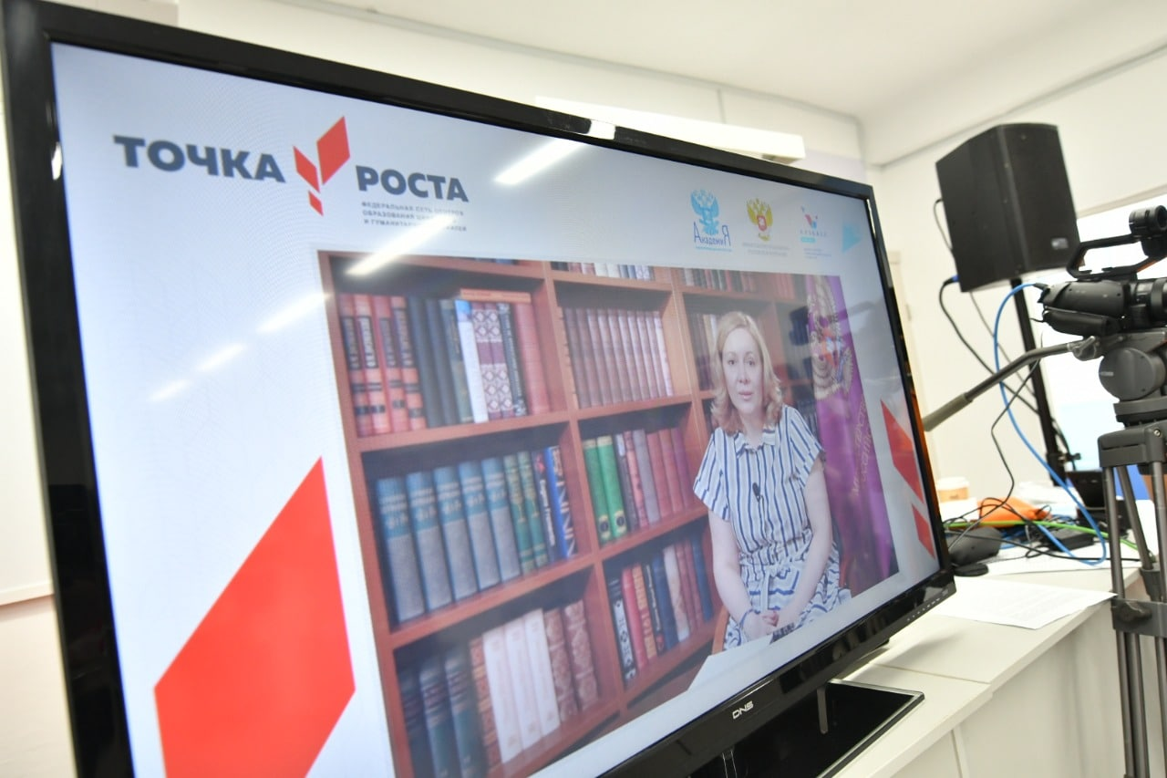
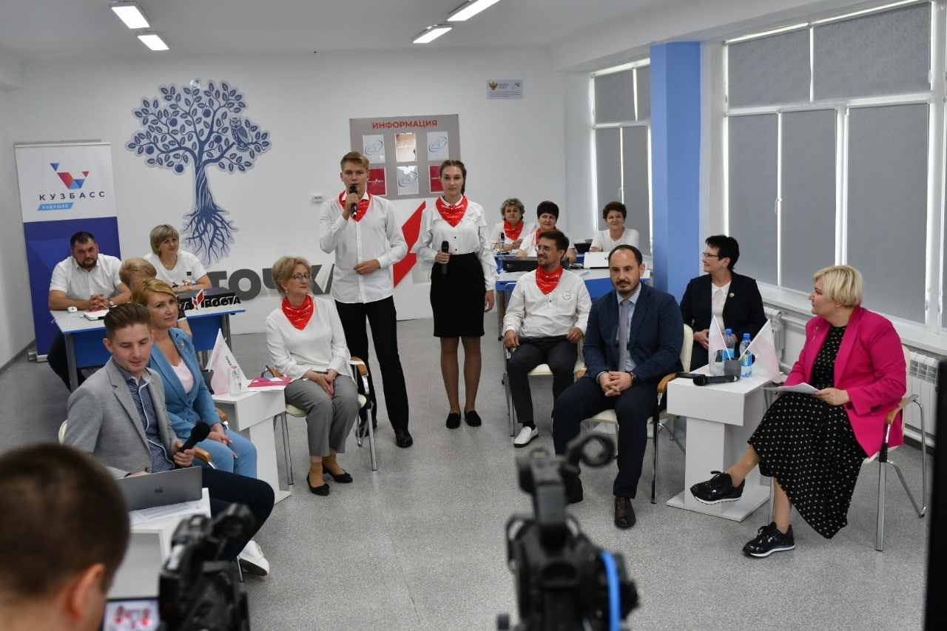
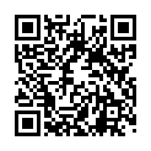
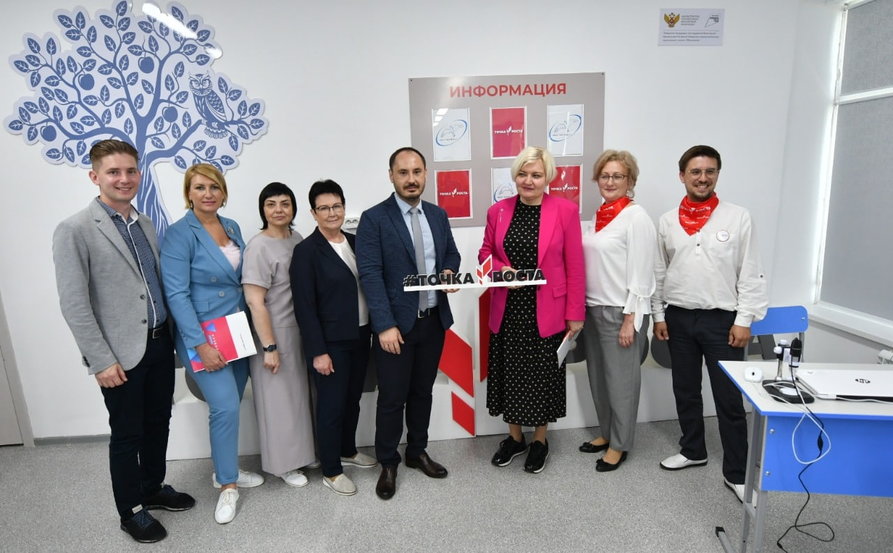
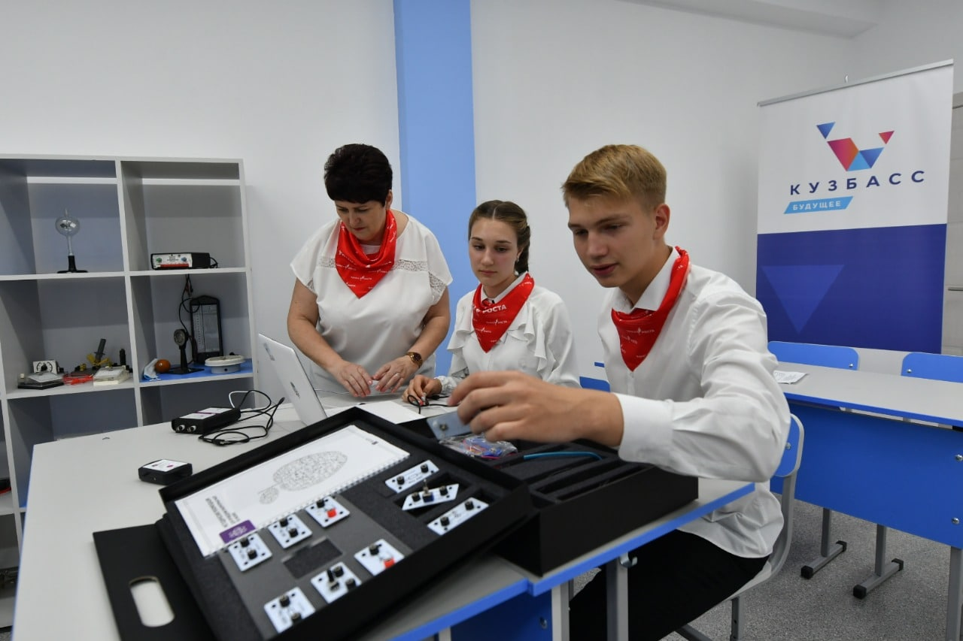
Всероссийский методический семинар для педагогов
Центров «Точка роста 2021»
Кемеровская обл.
– Кузбасс
г. Березовский
30.06.2021 г.
Ссылка на запись семинара:
https://www.youtube.com/watch?v=b7GCTk5V3gQ
Кол-во просмотров – 19 697

Slide 3
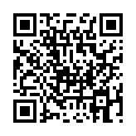
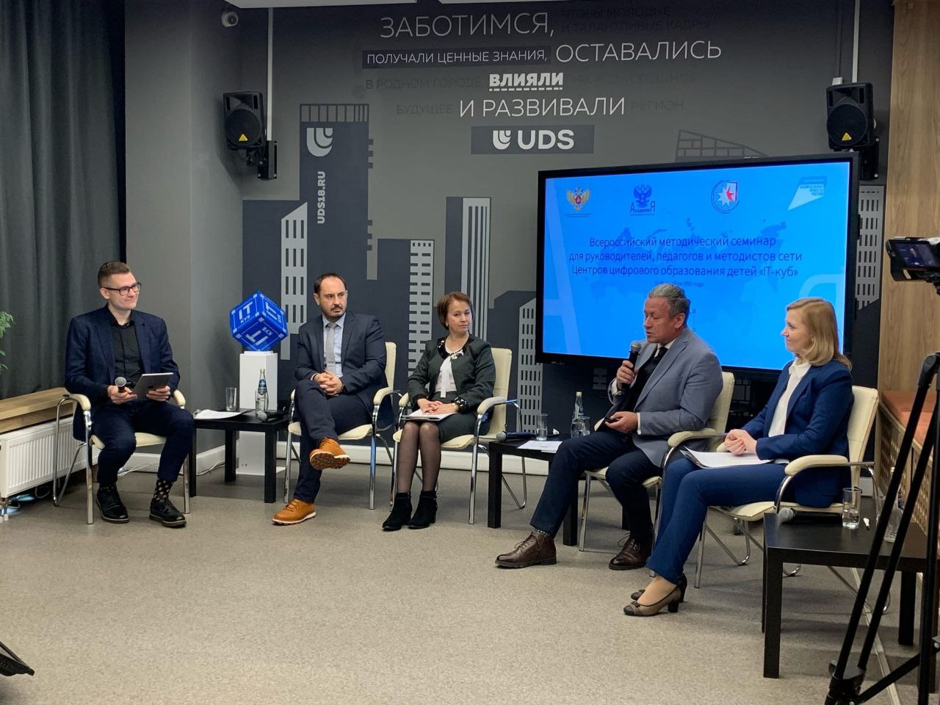
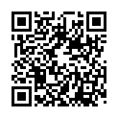
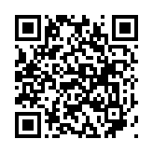
Всероссийский методический семинар для педагогов
Центров «It-куб 2021»
Ссылка на пленарной сессии:
г. Ижевск
15-16.11.2021
https://youtu.be/DIA3-Nl8Gms
Кол-во просмотров – 3 227
Мастер-класс «Дополнительная
общеобразовательная
общеразвивающая программа:
методические комментарии»
Мастер-класс «Молоко на бумаге или NLP в ритэйле»
https://youtu.be/5JRwZ7b3vvk
Мастер-класс «Психолого-педагогическое и
тьюторское сопровождение
одаренных детей»
Мастер-класс «Возможности дополненной
реальности в вебе. Почему так важен
Web AR?»
https://youtu.be/Qth-jS8Nm0M

Slide 4
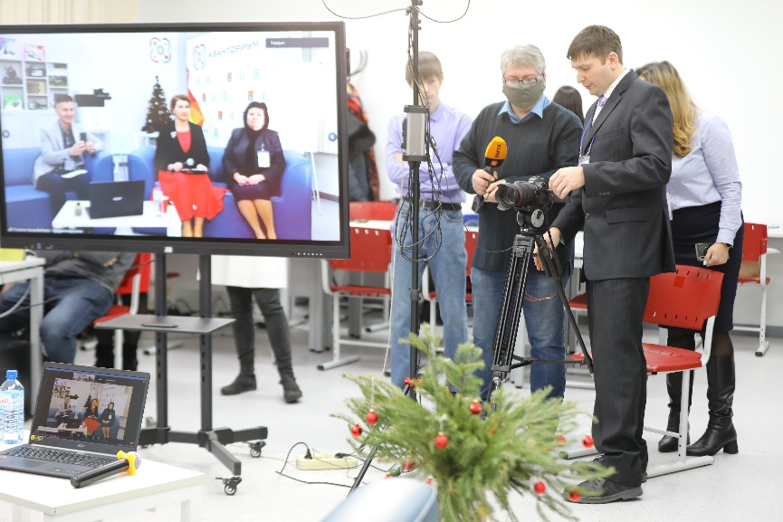
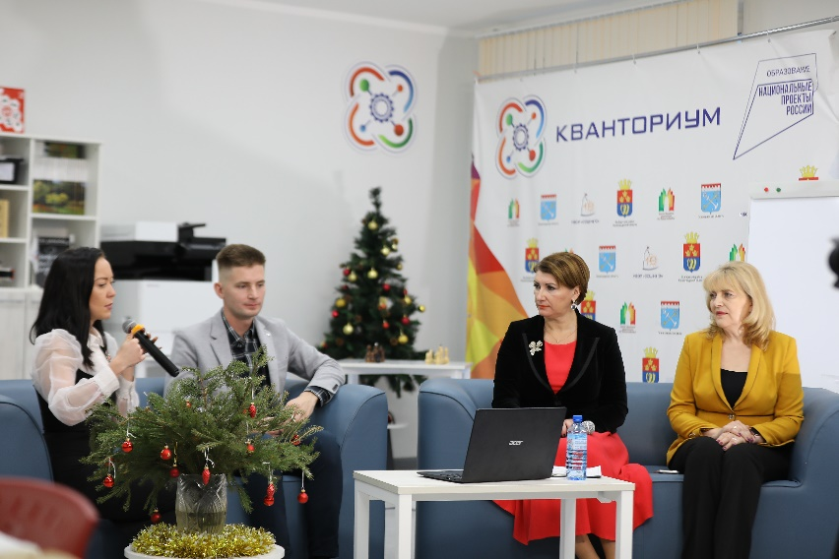
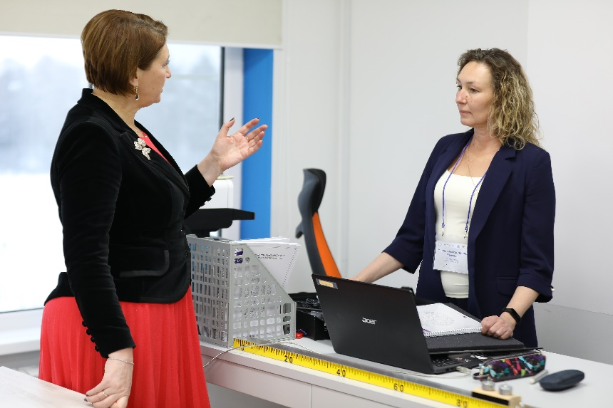
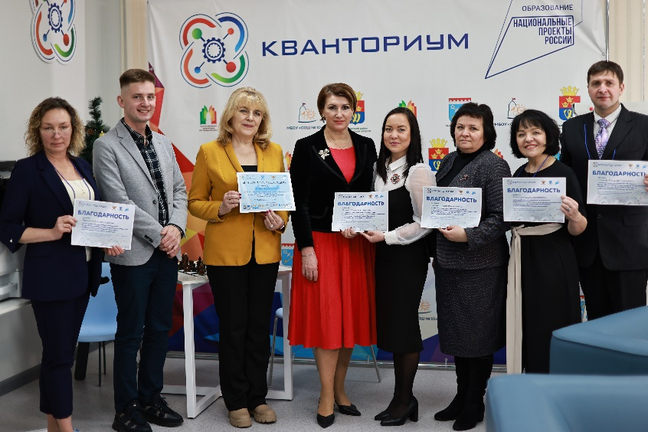
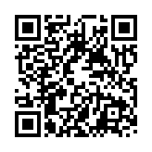
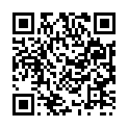
Всероссийский методический семинар для руководителей и педагогов детских технопарков «Кванториум» на базе общеобразовательных организаций
Ленинградская область, г. Выборг
13-14.12.2021
Кол-во участников:
Пленарная часть – 1000 чел.
Мастер-классы – 950 чел.
Зарегистрировано – 815 чел.
Ссылки на запись Форума:
13.12.2021
14.12.2021
https://www.youtube.com/watch?v=kZYQfbItQqc
https://www.youtube.com/watch?v=F2YnkU340UE

